Slide 1

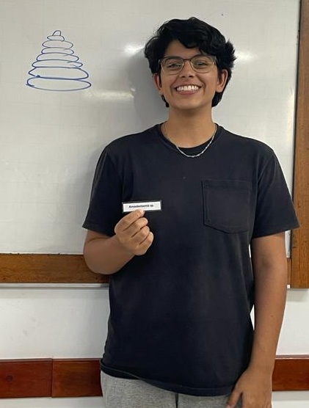
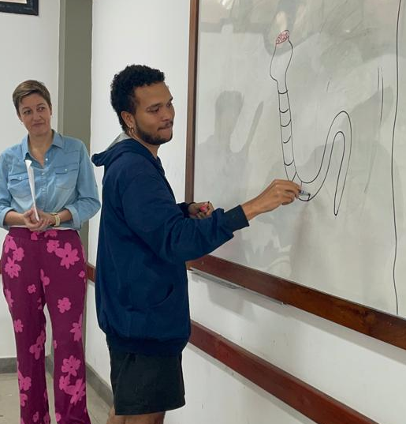
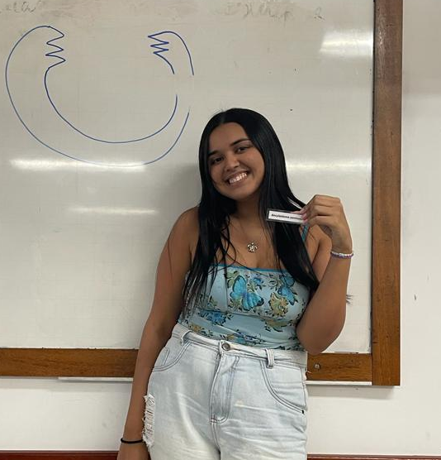
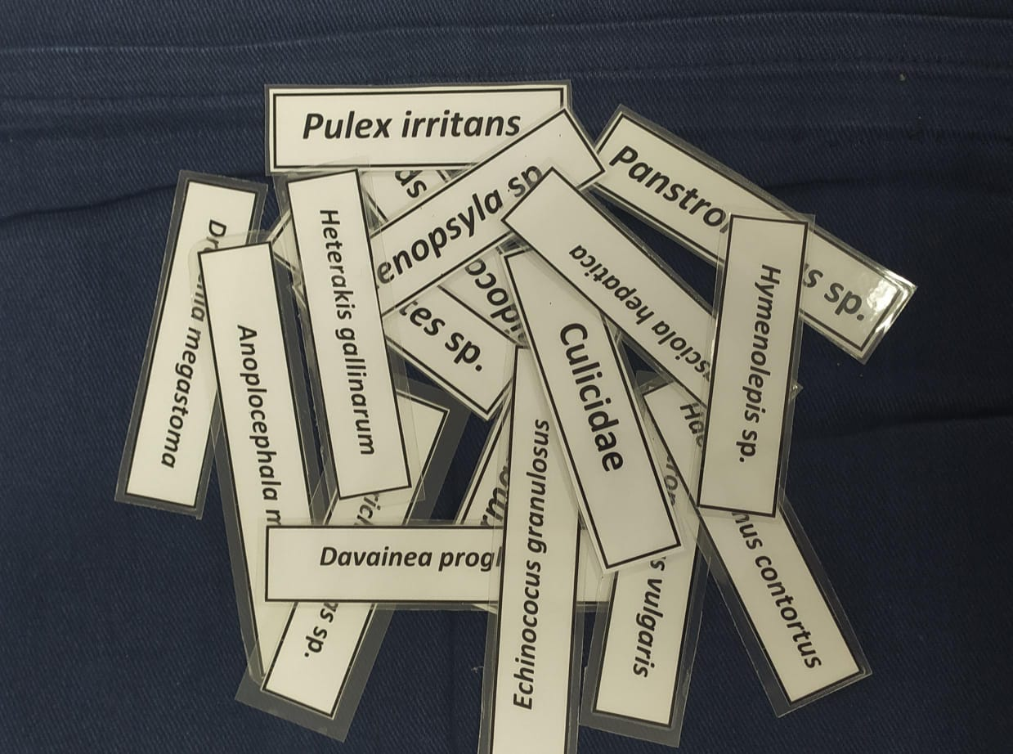
219 - PARASITOLOGIA DESENHADA: APLICAÇÕES NO ENSINO DE CURSOS DA ÁREA DE SAÚDE
Isabella Vilhena Freire Martins – Universidade Federal do Espírito Santo – UFES, isabella.martins@ufes.br; Natânia do Carmo Sperandio – Universidade Federal do Espírito Santo – UFES, nataniasperandio@gmail.com; Josiléia Curty de Oliveira – Universidade Federal do Espírito Santo – UFES, josileia.oliveira@ufes.br.
Eixo 5 - Metodologias de ensino e avaliação ensino superior; métodos ativos; ensino-aprendizagem; lúdico; parasito
Introdução e objetivos
Este estudo socializa experiências referentes às aplicações do jogo “Parasitologia Desenhada” como uma ferramenta auxiliar no processo de ensino-aprendizagem do conteúdo de parasitologia. Essa técnica tem como proposta o apoio à prática pedagógica nas disciplinas de parasitologia, como uma atividade lúdica válida e positiva à apropriação do conhecimento, ao desenvolvimento da criatividade e à socialização dos estudantes.
Metodologia
O jogo foi desenvolvido baseado em desenho e adivinhação, a partir de características morfológicas dos parasitos estudados nas disciplinas de Parasitologia para cursos superiores da área da saúde. Consiste no uso de cartas contendo o nome genérico ou específico dos parasitos estudados, em que são utilizados recursos como papel adesivo, pincéis atômicos e quadro branco. As turmas são divididas aleatoriamente em equipes de cinco estudantes, ordenadas de forma crescente. Em seguida, é sorteada a carta e uma pessoa da equipe desenha a morfologia do parasito sorteado para sua equipe adivinhar (Figura 1).
Figura 1. Cartas usadas no jogo.
Resultados
O jogo está sendo aplicado há 10 anos consecutivos, adaptado ao modelo virtual nos anos da pandemia da covid-19, alcançando mais de 500 alunos participantes. Durante os anos de aplicação, foi realizada a análise qualitativa dos dados das observações e anotações coletadas. Destaca-se que a atividade promoveu melhoria na assimilação do conteúdo da disciplina, tornando-a mais interessante e interativa, além de facilitar a compreensão e a aprendizagem, reforçando assim a importância da parasitologia.
Figura 2. Aplicação do jogo em sala de aula.
Conclusões
Os resultados revelaram maior interação professor-aluno nas aulas, tornando o processo ensino-aprendizagem mais prazeroso, garantindo, na prática, a identificação morfológica de parasitos. Portanto, conclui-se que o jogo é uma excelente ferramenta didática para uso nas disciplinas da área e adaptável às áreas correlatas.
Referências
MARTINS, I. V. F. et al. Parasitologia desenhada: uma ferramenta auxiliar no aprendizado de discentes do curso de medicina veterinária. Ensino & Pesquisa, União da Vitória, v.18,nº. 2, p. 7-22, maio/julh., 2020.

